Slide 1
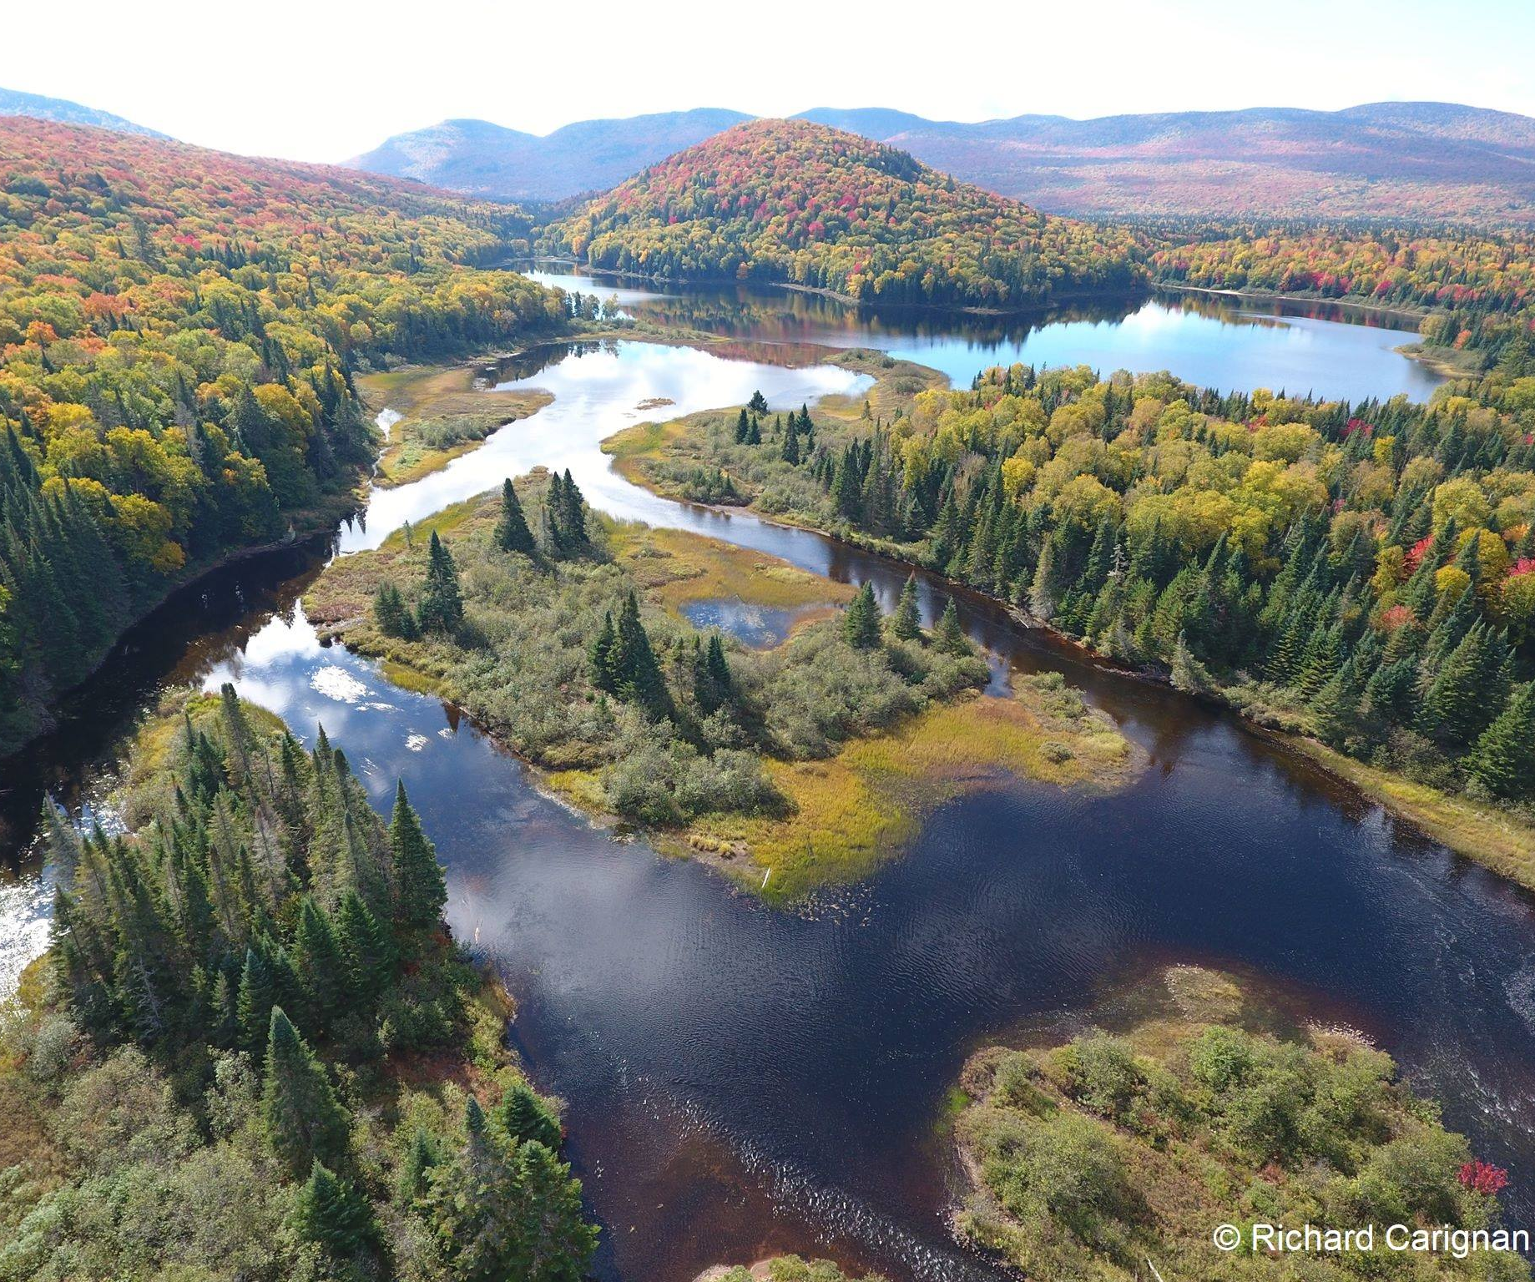
L’importance de la bande riveraine
Par Chrystelle Matte-Richer
Agente de liaison à Nominingue
Conseil régional de l’environnement des Laurentides
18 juin 2022

Slide 2
Plan de la présentation
CRE Laurentides et Soutien technique des lacs 2022
Qu’est-ce que la bande riveraine ?
Bonnes pratiques en bande riveraine
Réglementation municipale
Caractérisation de la bande riveraine
Questions / discussion

Slide 3
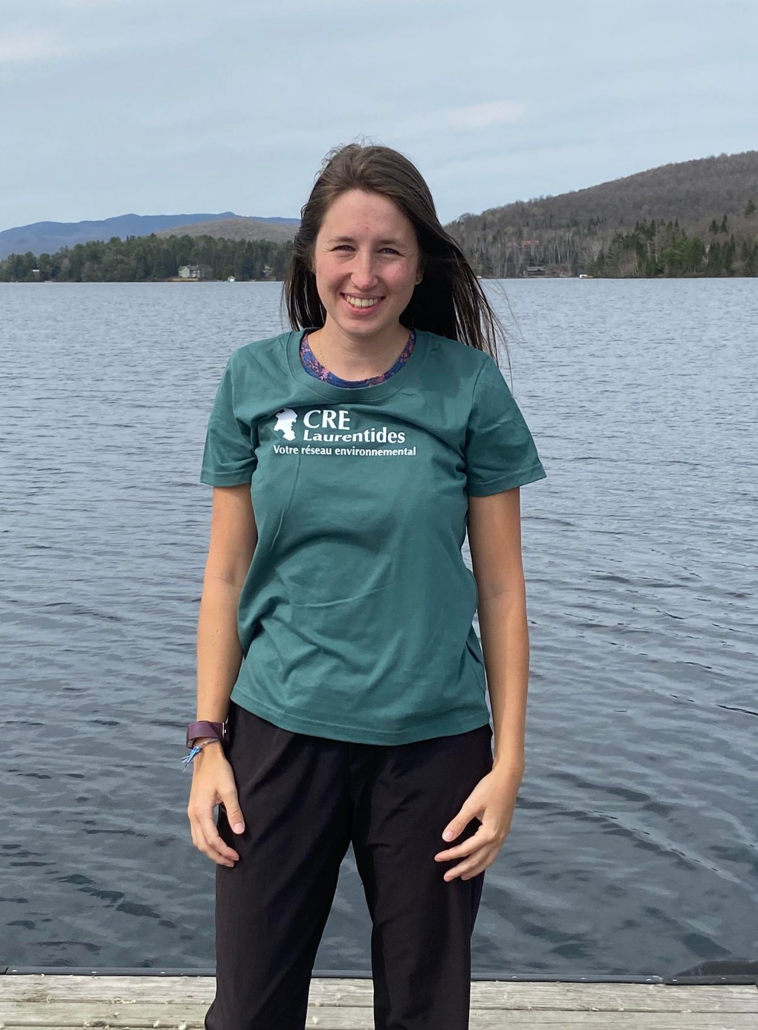
Qui suis-je?
Chrystelle Matte-Richer
Agente de liaison, Soutien technique
des lacs 2021 et 2022, CRE Laurentides
B. Géographie environnementale à l’Université de Montréal
Maitrise en gestion de l’environnement à Sherbrooke à venir

Slide 4
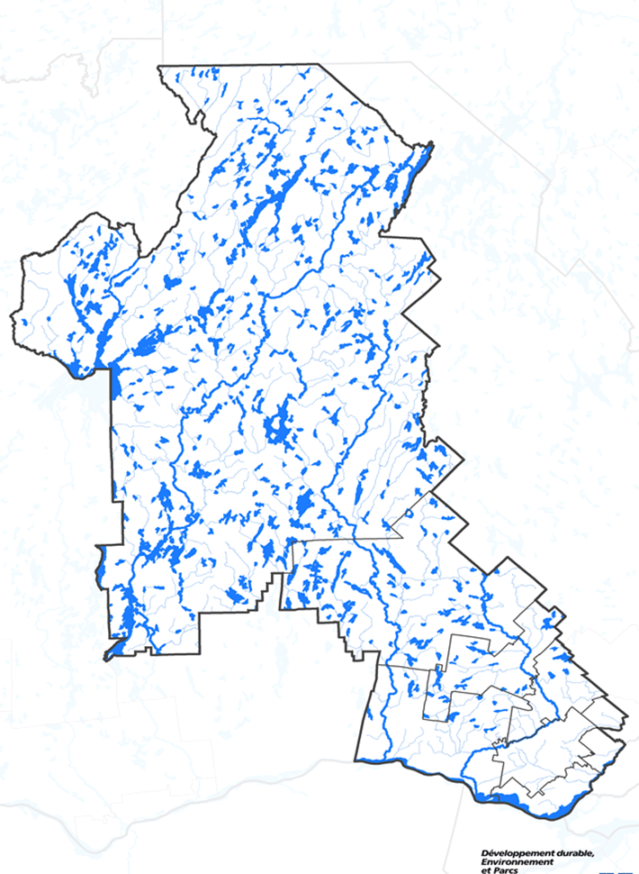
Le CRE Laurentides
Fondé en 1995 par des groupes communautaires et environnementaux
Mission :
protection de l’environnement
développement durable
amélioration des processus démocratiques
Principaux dossiers: eau, changements climatiques, mobilité, matières résiduelles, écoresponsabilité
Membres du CRE: majoritairement des associations de lacs
Soutien technique des lacs depuis 2006

Slide 5
Soutien technique des lacs
Service d’accompagnement des municipalités et associations pour la protection des lacs
Mandat du Soutien technique des lacs 2022 :
Appuyer les associations de lacs pour la mise en œuvre du suivi volontaire de l’état de santé des lacs.
- Formation sur les protocoles du RSVL, formation sur la détection de PAEE, accompagnements sur le terrain
Accompagner la patrouille nautique pour les sorties de détection de myriophylle à épis au ruisseau Jourdain.
Sensibiliser les riverains aux bonnes pratiques à adopter en bande riveraine.
Mettre à jour et synthétiser l’information contenue dans la politique des usages et des lacs.

Slide 6
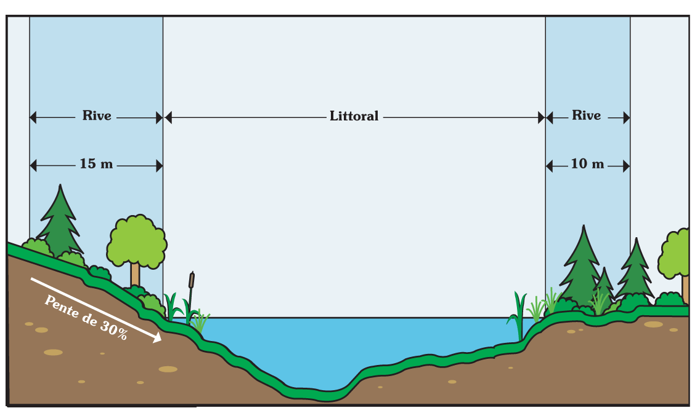
Qu’est-ce que la bande riveraine ?
La bande riveraine est une bande de végétation naturelle de 10 m ou 15 m si la pente est supérieure ou égale à 30%.
Elle marque la transition entre le milieu aquatique et le milieu terrestre
Elle est idéalement composée d’herbacées, d’arbustes et d’arbres indigènes.
Largeur de la bande riveraine selon la pente du talus

Slide 7
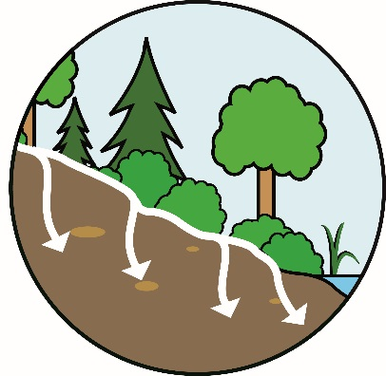
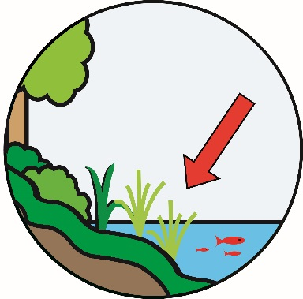
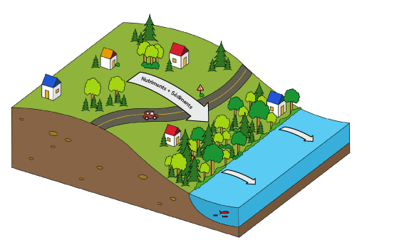
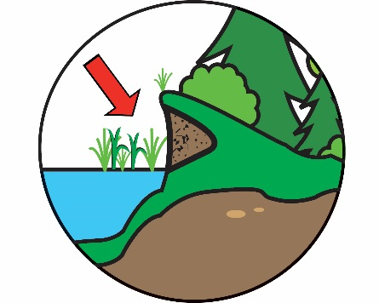
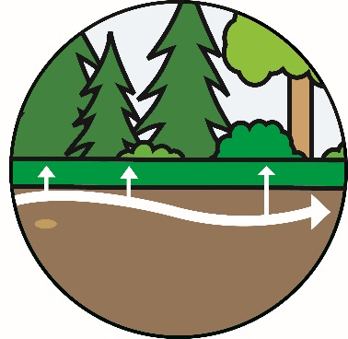
La bande riveraine : le bouclier des lacs !
Rôles de la bande riveraine
Ombrage
Rétention
Habitat
Filtration
Érosion

Slide 8
Rôles de la bande riveraine
Ombrage : La végétation de la bande riveraine limite le réchauffement excessif de l’eau en bordure de lac.
Filtration : La végétation de la bande riveraine capte une grande partie des sédiments et des nutriments.
Érosion : La bande riveraine stabilise les berges.
Rétention : La bande riveraine réduit la vitesse d’écoulement des eaux de ruissellement et favorise l’infiltration de l’eau dans le sol.
Habitat : La rive des lacs et des cours d’eau est un milieu indispensable à la vie aquatique et terrestre.

Slide 9
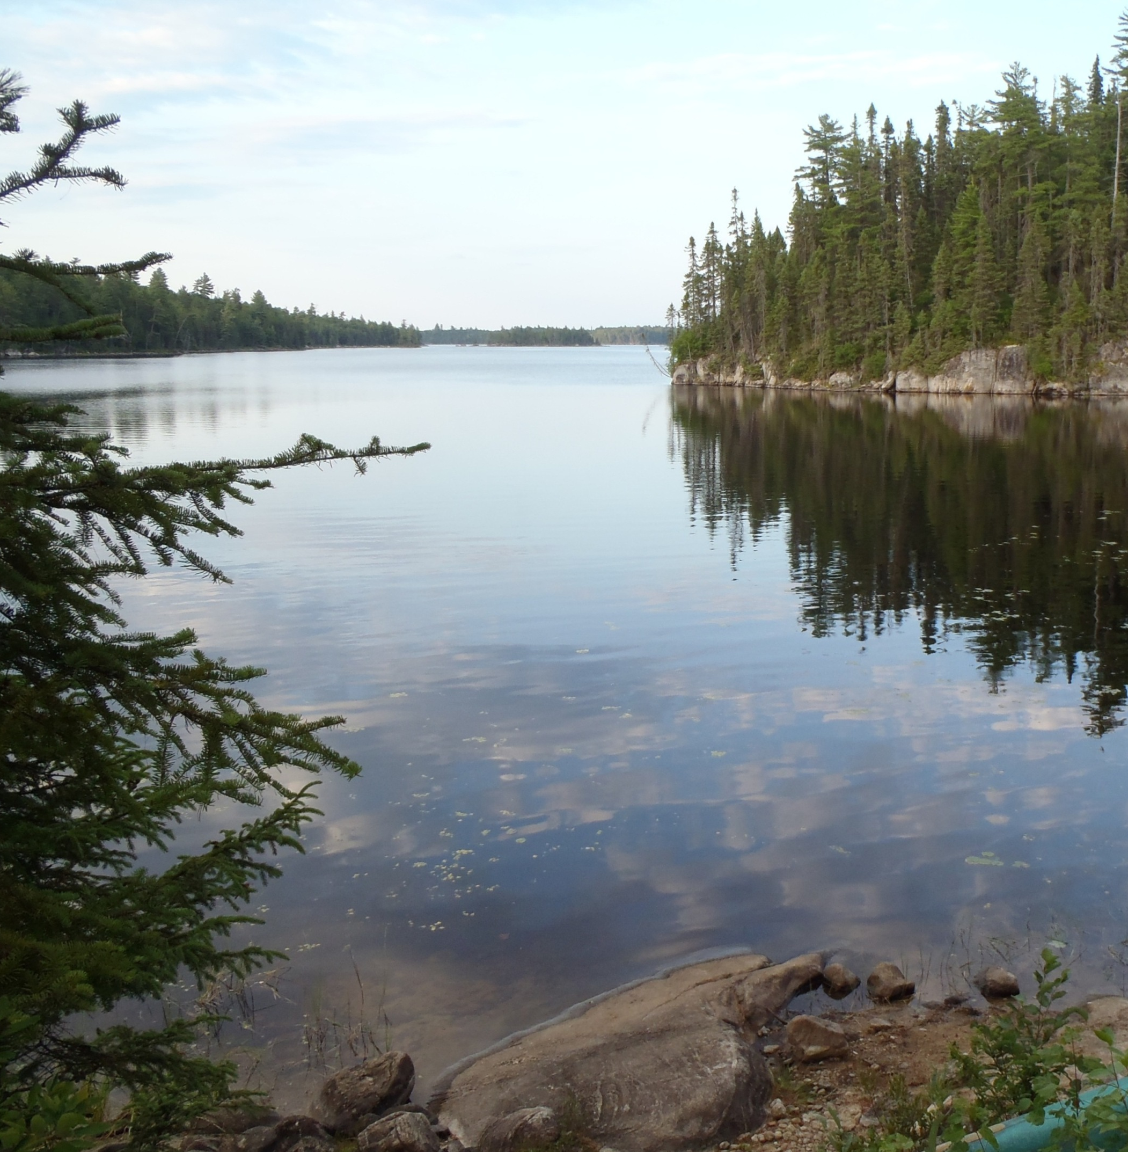
Laisser la banlieue en ville!
Sources des photos: Richard Carignan

Slide 10
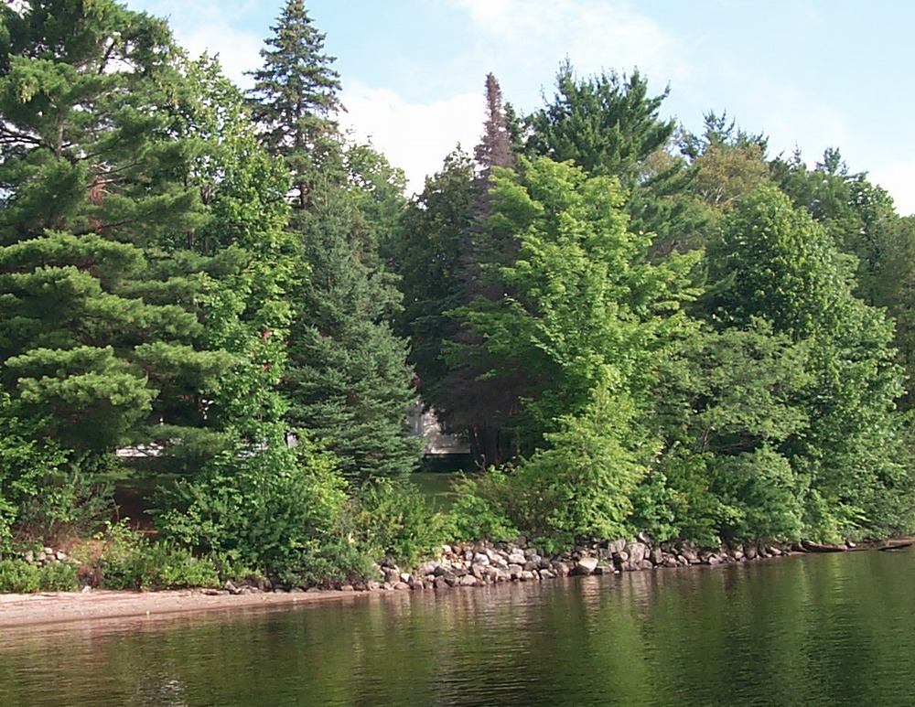
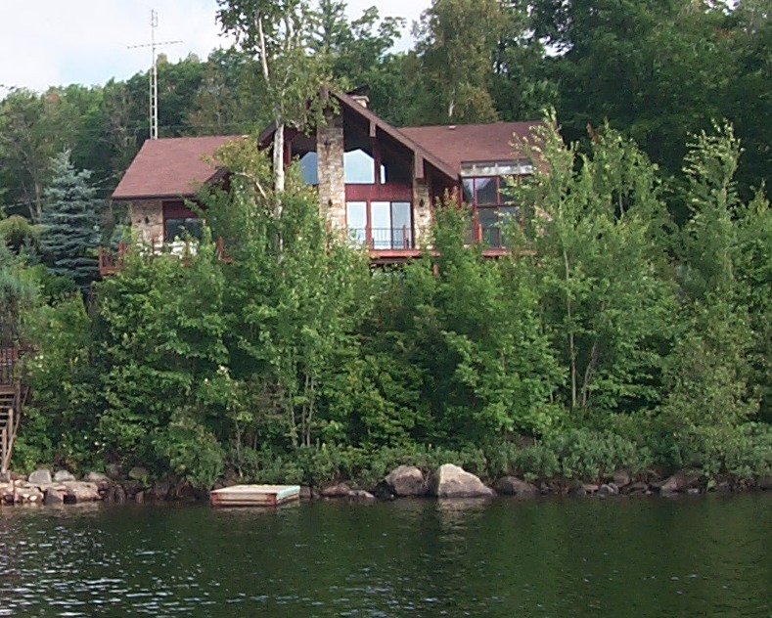
Protection de la bande riveraine
Que devrait-on viser?
©Richard Carignan
Sources des photos: Richard Carignan

Slide 11
Réglementation municipale
Règlement de zonage numéro 2012-362, Chapitre 11
Une bande riveraine doit être conservée :
de 10 mètres à partir de la ligne des hautes eaux si la pente est inférieure à 30%
de 15 mètres à partir de la ligne des hautes eaux si la pente est supérieure à 30%
Revégétalisation des rives :
Si la rive ne possède plus son couvert végétal naturel, le propriétaire est responsable du reboisement des 5 premiers mètres.
Il est possible de conserver une ouverture sur le plan d’eau en demandant un certificat d’autorisation à la municipalité.
Notes:
Ouverture : Si la pente de votre rive est inférieure à 30%, un maximum de 3 ouvertures totalisant au maximum 5 mètres de largeur est permis.
Si votre pente est supérieure à 30%, il vous est possible d’élaguer ou d’émonder une ouverture de 5 mètres et d’aménager un sentier ou un escalier pour accéder au plan d’eau.

Slide 12
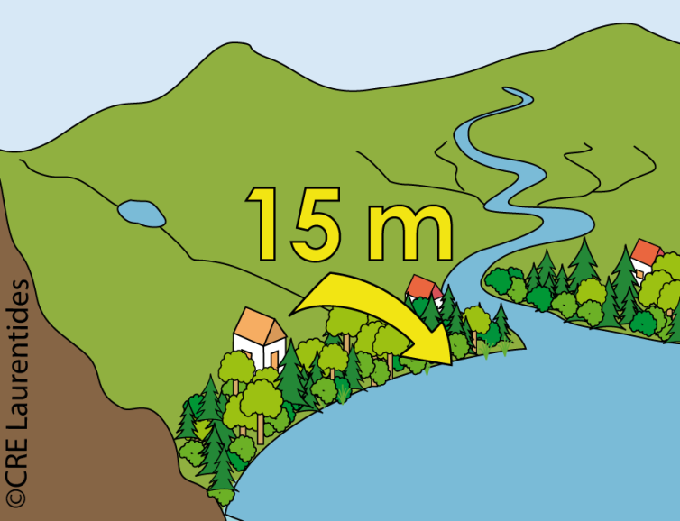
Caractérisation de la bande riveraine
Protocole élaboré dans le cadre du programme du Réseau de surveillance volontaire des lacs (RSVL)
2 objectifs :
Décrire et localiser l’utilisation du sol ainsi que les types d’aménagement autour du lac.
Estimer leur importance (%) pour l’ensemble du lac.
Pour ce protocole, la bande riveraine est la zone qui ceinture le lac en partant du rivage (interface eau et terre) jusqu’à 15 mètres de distance vers l’intérieur des terres en suivant la pente du terrain.

Slide 13
Délimiter les zones homogènes
Zone homogène : Segment de la bande riveraine dans lequel les caractéristiques de l’occupation du sol sont constantes ou semblables.
Différences claires d’utilisation du sol
Différences dans le type d’aménagement dominant

Slide 14
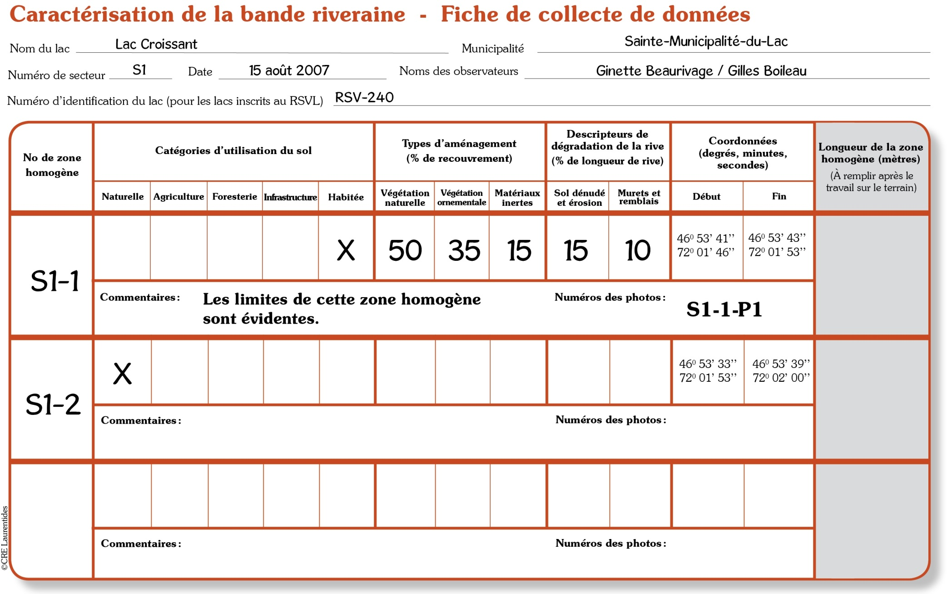

Slide 15
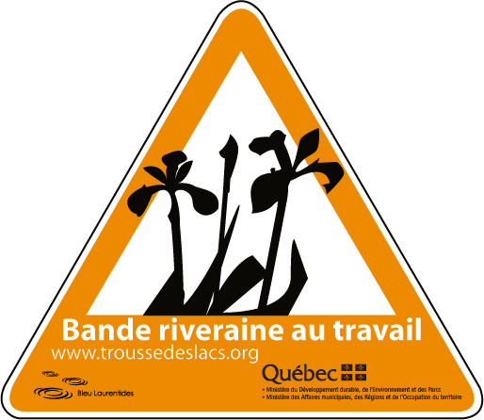
Outils et liens utiles
CRE Laurentides – Documents :
https://crelaurentides.org/documentation/
Site web très complet sur la bande riveraine :
http://banderiveraine.org/

Slide 16
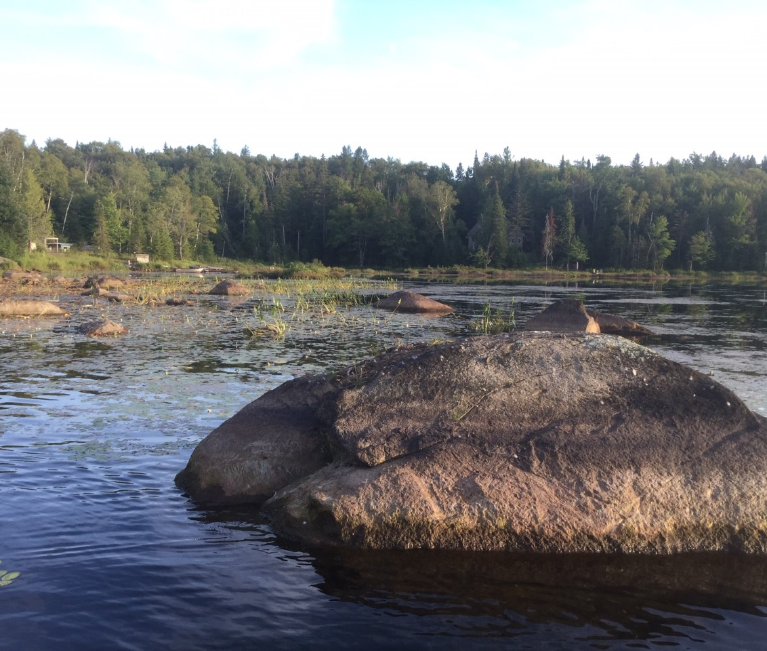
MERCI!
Chrystelle Matte-Richer
Agente de liaison
chrystelle.m.r@crelaurentides.org
www.crelaurentides.orgg
© Josée Monet

